Slide 1
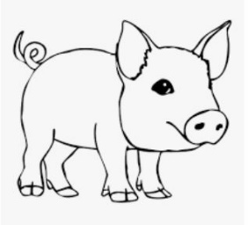
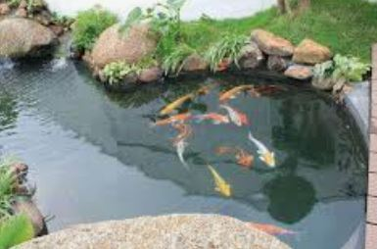
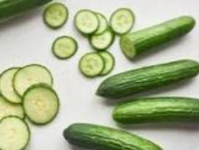
1
2
3
 | Ao cá
 |  | Con heo
 | Ngôi sao | Dưa leo
Cái kéo | Con mèo
4
5
6
7
8
9
10
11
12

